Slide 1
Dagbesteding
Leerjaar 2 | periode 1| les 1

Slide 2
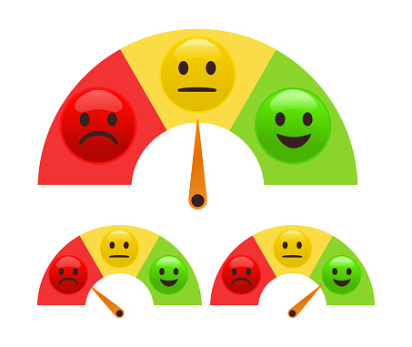
Inchecken

Slide 3
Het project
Zet je eigen dagbesteding op in 7 lessen. Geen huiswerk, iedere les een onderdeel afhandelen. Eindproduct is een verslag die je hebt geschreven in groepsverband.

Slide 4
Dagbesteding maak je zelf in groepsverband…
Zingeving
Scholing
Vrije tijd
Competenties
Werken
Gedrag

Slide 5
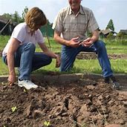
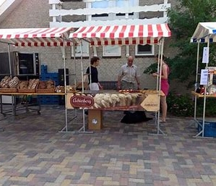
Week 3
Visie/missie van de dagbesteding
Logo maken

Slide 6
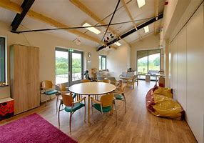
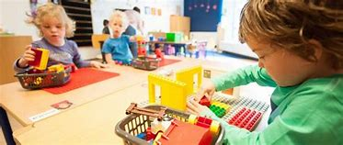
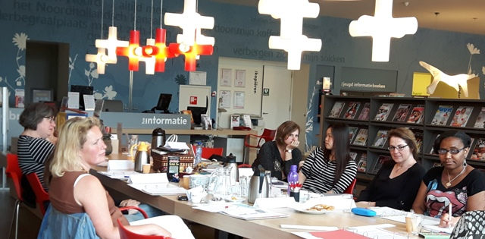
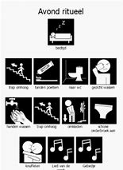
Week 4 inrichting, doelgroep, structuur

Slide 7
Week 5
Benadering
Vraaggericht werken
Vacature opstellen

Slide 8
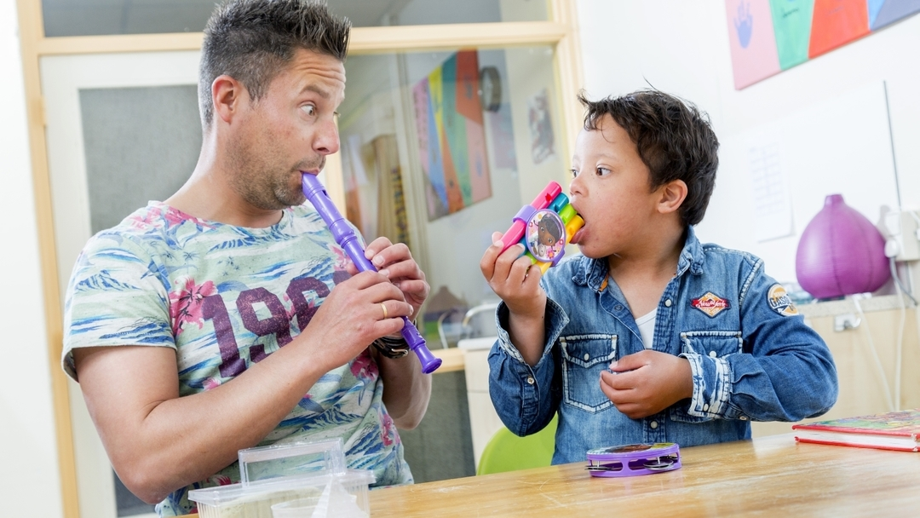
Week 6
Begeleidingsplan,
Observatie
Beginsituatie

Slide 9
Week 7
Samenwerken met vrijwilligers
Activiteiten
Reclame maken voor je dagbesteding: flyer

Slide 10
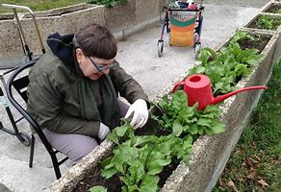
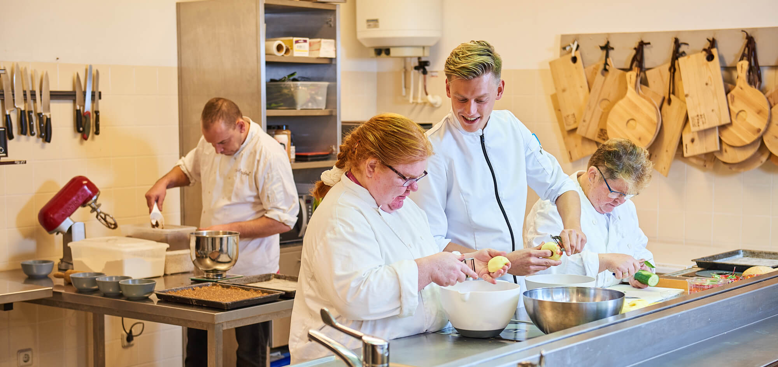
Week 8
Werk
Scholing
Vrije tijd

Slide 11
Week 9
Afronding
Evaluatie
Beoordeling

Slide 12
Waar vind je wat?
De opdrachten en het beoordelingsformulier staan op de wikiwijs. Zie taak Itslearning!
Deze opdracht lever je in via Itslearning! Geen mailtjes sturen aub.

